Slide 1
機器學習
HW05 － 主動脈瓣物件偵測(模型訓練)
教師
國立臺北科技大學資訊工程系

Slide 2
目錄
01
章節05

Slide 3
目錄
評分標準
作業說明
繳交資訊

Slide 4
評分標準
02
章節05

Slide 5
評分標準
Simple baseline (4pt)
Medium baseline (4pt)
Strong baseline (2pt)

Slide 6
作業說明
03
章節05

Slide 7
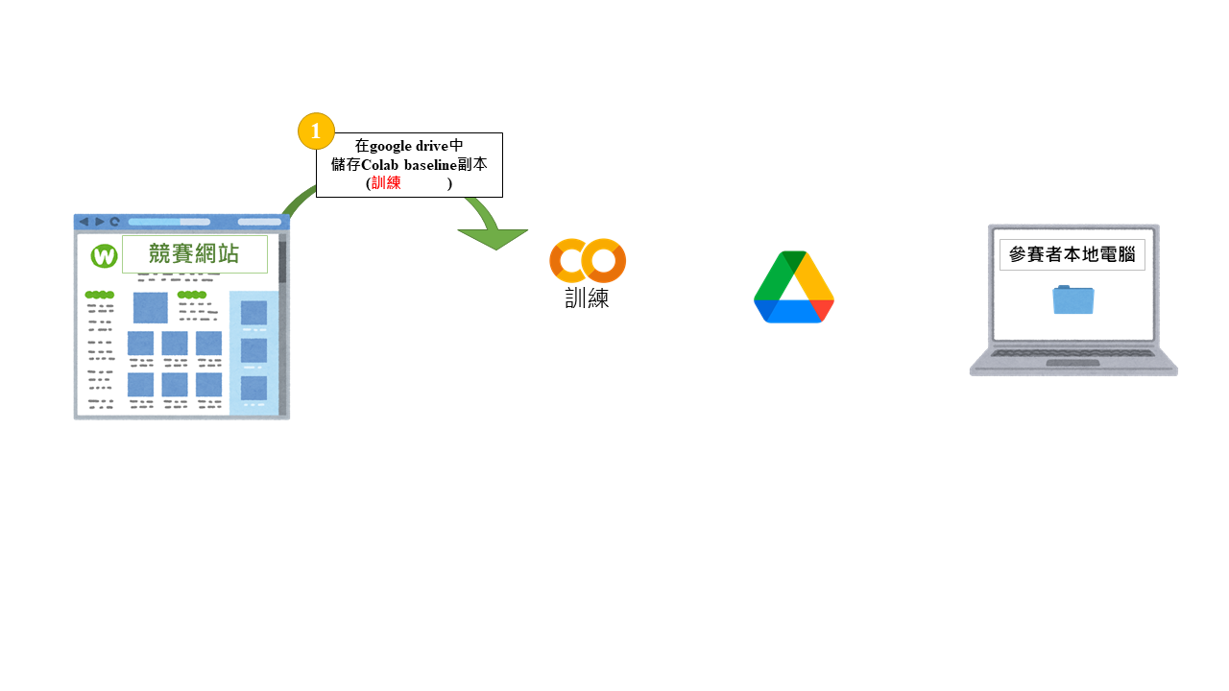
Simple baseline (4pt)(Colab、個人電腦皆可)
根據課程講義中範例程式碼Colab的超連結，前往訓練模型的colab。

Slide 8
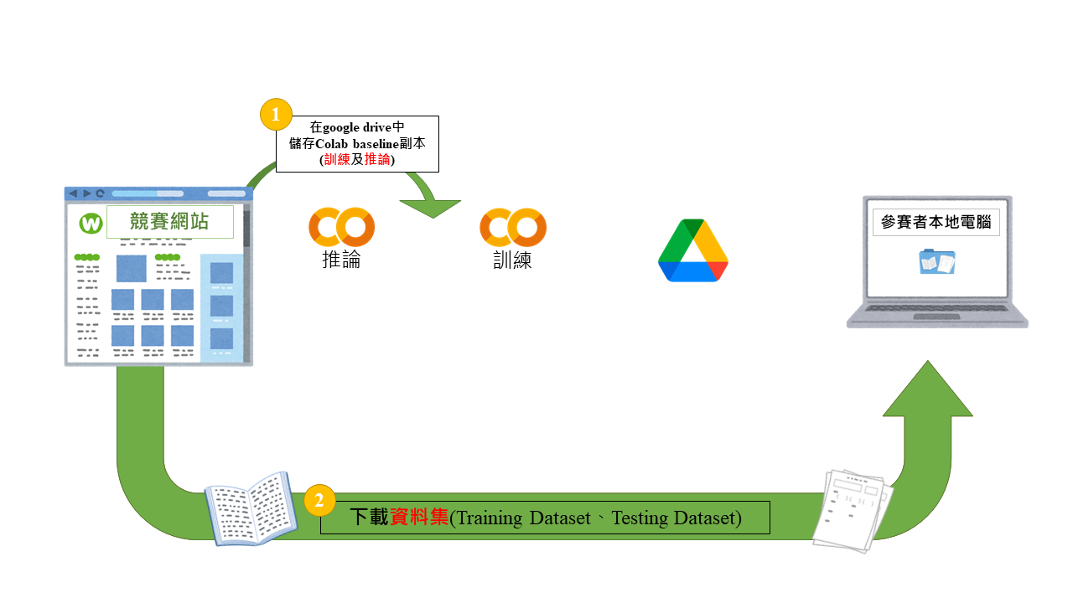
Simple baseline (4pt)(Colab、個人電腦皆可)
下載資料集(訓練集)到本地端 local 電腦。

Slide 9
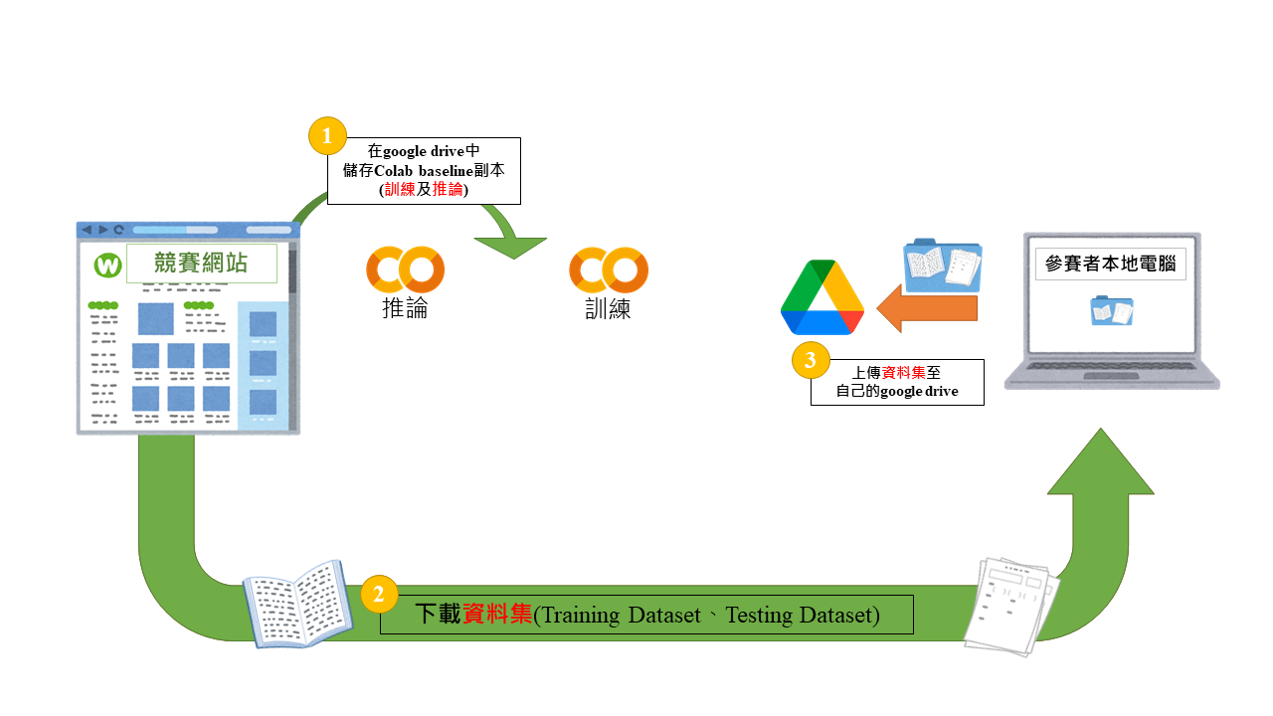
Simple baseline (4pt)(Colab、個人電腦皆可)
上傳資料集(訓練集)到 Google Drive。

Slide 10
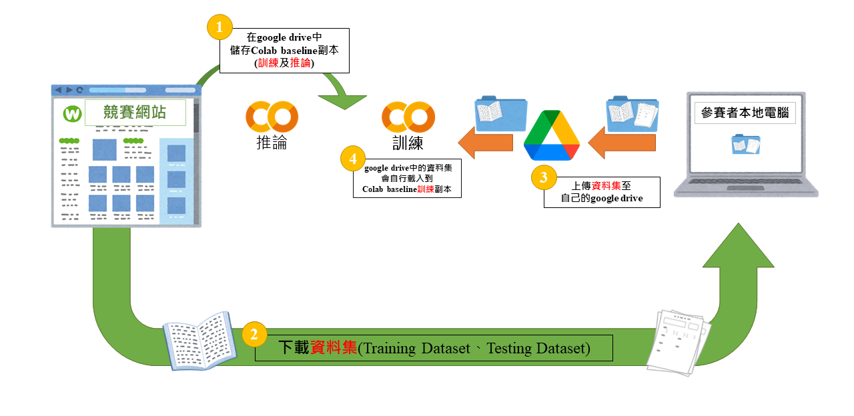
Simple baseline (4pt)(Colab、個人電腦皆可)
執行 Colab，從 Google Drive 載入50筆訓練集到 Colab。

Slide 11
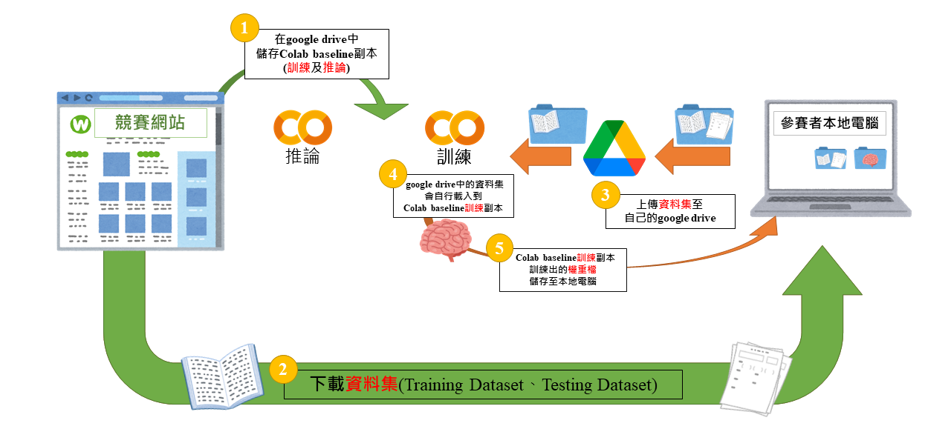
Simple baseline (4pt)(Colab、個人電腦皆可)
將 Colab 中所有步驟執行完畢，完成訓練 baseline 模型(YOLOv12)。
訓練完成後，Colab 產生權重檔(best.pt)，檔案5.3MB。
將上述 baseline 模型權重檔，下載至你的本地端 local 電腦。

Slide 12
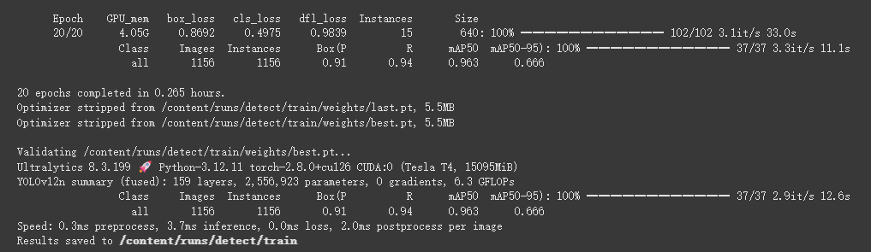
Simple baseline (4pt)(Colab、個人電腦皆可)
將訓練完的 mAP50 分數結果(如下圖)，截圖並放到作品集網站

Slide 13

Medium baseline (4pt)(Colab、個人電腦皆可)
調整訓練/驗證筆數(總數須為50筆)、 Epochs 或其他訓練參數，得到比 Simple baseline(mAP50 = 0.963) 更高的分數。
更改參數參考網址 :
https://github.com/ultralytics/ultralytics/blob/main/ultralytics/cfg/default.yaml
將 Colab 上面訓練出來的 mAP50 分數結果(如下圖)，截圖放到作品集網站，並簡單說明如何得到更高的分數。

Slide 14
Strong baseline (2pt)(必須使用Colab)
使用不同版本、大小的YOLO模型或其他物件偵測模型(例如: YOLOv12m、YOLOv11s、YOLOv9t...等)，進行訓練，並繳交 Colab 程式碼連結到你的 HW05 作品集。
比賽可以成功訓練出最多的模型數量
成功訓練出最多的模型數量，名列全班前20名。(1pt)
成功訓練出最多的模型數量，名列全班前10名。(1pt)
並將成功訓練出的畫面截圖並放到作品集網站，並說明使用了哪些模型。

Slide 15
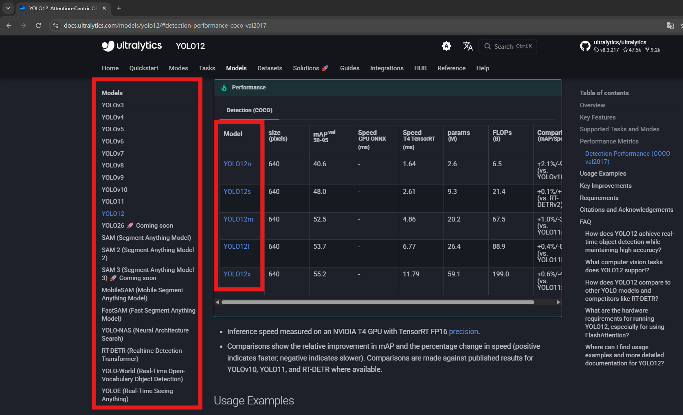
Strong baseline (2pt)(必須使用Colab)
https://docs.monai.io/en/stable/networks.html#nets
model = YOLO('yolo12n.pt')
https://docs.ultralytics.com/models/yolo12/#detection-performance-coco-val2017
不同版本
不同大小

Slide 16
繳交資訊
04
章節06

Slide 17
作業上傳
上傳至 https://github.com/你的帳號/ml2025f/hw05/
繳交範例，請見 https://yeh-chun-yu.github.io/ml2025f/hw05/index.html
P.‹#›

Slide 18
Regulations
You should finish your homework on your own.
Do not share your codes with any living creatures.
Your HW will get 0 pt if you violate any of the above rules.
Professor & TAs preserve the rights to change the rules & grades.

Slide 19
助教聯絡資訊
05
章節07

Slide 20
助教聯絡資訊
TA Email
  胡凱翔
  t114598018@ntut.org.tw
  Email 標題
    請按照此格式(X為作業編號) : [-hw0X-學號]
    例如：-hw01-114598001

